Slide 1
Object-Oriented Software Maintenance For
Graduate Student Information System
อาจารย์ที่ปรึกษา
ดร. วิศิษฏ์ หิรัญกิตติ
นางสาวมณวิภา บุญเสนอ รหัส 44015341
นายยุทธการ มิศิลา รหัส 44015343
ห้องวิจัย ICT

Slide 2
ความสำคัญและที่มา
ระบบสารสนเทศนักศึกษาระดับบัณฑิตศึกษาที่ใช้อยู่ปัจจุบันประสบปัญหาอยู่หลายประการจึงควรได้รับการพัฒนาปรับปรุงให้ดีขึ้น
ระบบสารสนเทศนักศึกษาระดับบัณฑิตศึกษาที่พัฒนาโดยโครงงานที่ผ่านมายังมีข้อบกพร่องและงานบางส่วนที่ต้องปรับปรุงเพิ่ม
UML และวิธีการเชิงวัตถุทำให้การออกแบบและพัฒนาระบบง่ายขึ้น และแบบจำลองระบบมีความคล้ายคลึงกับระบบในความเป็นจริง
วิธีการเชิงวัตถุทำให้การนำมาใช้งานใหม่และการปรับปรุงซอฟต์แวร์ได้รวดเร็วขึ้น

Slide 3
Overview
ความสำคัญและที่มา
เครื่องมือและเทคโนโลยีที่ใช้
ในการปรับปรุงและพัฒนาระบบ
วัตถุประสงค์
Diagram ต่างๆ
ขอบเขตของโครงงาน
ส่วนที่ได้พัฒนาและปรับปรุง
ปัญหาที่พบในระบบสารสนเทศ
นศ.บัณฑิตปัจจุบัน
ตัวอย่างผลการทำงานของระบบ
การปรับปรุงระบบลงทะเบียน
ปัญหาที่พบในการดำเนินงาน
ปัญหาที่เกิดจากระบบโครงงานเดิม
ข้อเสนอแนะในการนำไปพัฒนาต่อ

Slide 4
วัตถุประสงค์
เพื่อศึกษาและนำเอาหลักการทางวิศวกรรมซอฟต์แวร์เชิงวัตถุมาใช้พัฒนาและปรับปรุงระบบเดิมที่ใช้วิธีการเดียวกัน
เพื่อศึกษาประโยชน์และใช้งาน Rational Rose และเทคโนโลยีของจาวาเพื่อพัฒนาซอฟต์แวร์เชิงวัตถุ
เพื่อศึกษาและปรับปรุงระบบสารสนเทศที่พัฒนาโดยโครงงานเดิม ให้มีความถูกต้องและรองรับ Requirements ที่เพิ่มเติมมาในภายหลัง

Slide 5
ขอบเขตของโครงงาน
ปรับปรุงทั้ง Requirement, การออกแบบ และส่วน Implementation ของระบบสารสนเทศที่เป็นโครงงานเดิมให้มีความถูกต้องและสมบูรณ์มากขึ้น
เพิ่มเติมความสามารถที่รองรับ Requirements ใหม่ ๆ เข้าไปกับระบบเดิม
ปรับปรุงระบบการลงทะเบียนนักศึกษาระดับบัณฑิตศึกษาให้ทำงานได้อย่างสมบูรณ์

Slide 6
ปัญหาที่พบในระบบสารสนเทศนศ.บัณฑิตปัจจุบัน
การลงทะเบียนยังต้องอาศัยเจ้าหน้าที่โดยรับเอาข้อมูลรายวิชาผ่านบาร์โค้ด
ระบบเดิมไม่มีการลงทะเบียนล่วงหน้า
การตรวจสอบรายวิชาบังคับเรียนก่อน (Prerequisite)
การตรวจสอบรายวิชาที่นักศึกษาได้ลงทะเบียนไปแล้ว
การตรวจสอบรายวิชาที่ถูกปิด
การตรวจสอบจำนวนหน่วยกิตรวมสูงสุด หรือต่ำสุด ในแต่ละเทอม
การตรวจสอบสถานะของนักศึกษาก่อนลงทะเบียน
อื่น ๆ

Slide 7
การปรับปรุงระบบลงทะเบียน
ให้นักศึกษาสามารถใช้บริการงานทะเบียนของบัณฑิตวิทยาลัยผ่านทางอินเตอร์เน็ต
ให้มีการลงทะเบียนล่วงหน้าก่อนลงทะเบียนจริง
สร้างโปรแกรมให้สามารถตรวจสอบเงื่อนไขการลงทะเบียนต่าง ๆ ให้ครอบคลุมและถูกต้องมากที่สุด

Slide 8
ปัญหาที่เกิดจากระบบโครงงานเดิม
ส่วนการลงทะเบียน
ส่วนอื่น ๆ

Slide 9
ส่วนการลงทะเบียน
1. การลงทะเบียนลาพัก
2. การลงทะเบียนรักษาสภาพ
3. ยื่นแบบฟอร์มคำร้องต่าง ๆ
4. ดูตัวอย่างขั้นตอนการลงทะเบียน
5. การตรวจสอบเงื่อนไขสำหรับการลงทะเบียนล่วงหน้า
(ตรวจสอบเวลาเรียนและเวลาสอบว่ามีการชนกันหรือไม่)
6. การตรวจสอบเงื่อนไขสำหรับการลงทะเบียนปกติ
(การตรวจสอบกรณีนักศึกษาได้รับการยกเว้นต่าง ๆ )
8. การตรวจสอบเงื่อนไขกรณีสถานะของนักศึกษา
9. การตรวจสอบเงื่อนไขค่าใช้จ่ายการจ่ายเงินอุดหนุนสมทบ
10.ประเภทกลุ่มการเรียนมีเพิ่ม คือ ภาคพิเศษ(เสาร์-อาทิตย์), ภาคพิเศษ(นอกเวลาราชการ) และ หลักสูตรนานาชาติ

Slide 10
ส่วนอื่น ๆ
1. ข้อมูลนักศึกษาในส่วนข้อมูลวิทยานิพนธ์
2. การจัดการ Section
3. การจัดทำ Transcript
4. การคิดคำนวณเกรด (กรณีวิชาเรียนทีเป็น non-credit(Nc.))

Slide 11
เครื่องมือและเทคโนโลยี
ที่ใช้ในการปรับปรุงและพัฒนาระบบ
Rational Rose 2002
JBuilder
DB2
Java Servlet &JSP

Slide 12
Diagram ต่างๆ
Use Case Diagram
Sequence Diagram
Activity Diagram
Class Diagram

Slide 13
Use Case Diagram

Slide 14

สำหรับนักศึกษา
ดูตัวอย่างขั้นตอนการลงทะเบียน
<<include>>
เพิ่มรายวิชา
ตรวจสอบข้อมูลการลงทะเบียน
ลงทะเบียนรักษาสภาพ
<<include>>
เปลี่ยนรายวิชา
ตรวจสอบรายละเอียดของวิชา
<<include>>
การเปลี่ยนแปลง
การลงทะเบียนรายวิชา
เปลี่ยนแปลงรหัสแอคเคาท์
นักศึกษา
ถอนรายวิชา
ลงทะเบียนปกติ
ตรวจสอบเกรด
<<extend>>
ตรวจสอบตารางเรียนและตารางสอบ
ลงทะเบียนล่วงหน้า
ลงทะเบียนลาพัก
<<include>>
ยื่นแบบฟอร์มคำร้องต่างๆ
เสนอรายวิชา
ตรวจสอบการลงทะเบียน
ของนักศึกษา
งานที่บกพร่อง
เจ้าหน้าที่บัณฑิตศึกษา
งานที่ทำไปแล้ว
ใส่เกรด
อาจารย์
งานที่ขาดและrequirement เพิ่มเติม

Slide 15
สำหรับนักศึกษา
ดูตัวอย่างขั้นตอนการลงทะเบียน
<<include>>
เพิ่มรายวิชา
ตรวจสอบข้อมูลการลงทะเบียน
ลงทะเบียนรักษาสภาพ
<<include>>
เปลี่ยนรายวิชา
ตรวจสอบรายละเอียดของวิชา
<<include>>
การเปลี่ยนแปลง
การลงทะเบียนรายวิชา
เปลี่ยนแปลงรหัสแอคเคาท์
นักศึกษา
ถอนรายวิชา
ลงทะเบียนปกติ
ตรวจสอบเกรด
<<extend>>
ตรวจสอบตารางเรียนและตารางสอบ
ลงทะเบียนล่วงหน้า
ลงทะเบียนลาพัก
<<include>>
ยื่นแบบฟอร์มคำร้องต่างๆ
เสนอรายวิชา
ตรวจสอบการลงทะเบียน
ของนักศึกษา
งานที่บกพร่อง
เจ้าหน้าที่บัณฑิตศึกษา
งานที่ทำไปแล้ว
ใส่เกรด
อาจารย์
งานที่ขาดและrequirement เพิ่มเติม

Slide 16
สำหรับนักศึกษา
ดูตัวอย่างขั้นตอนการลงทะเบียน
<<include>>
เพิ่มรายวิชา
ตรวจสอบข้อมูลการลงทะเบียน
ลงทะเบียนรักษาสภาพ
<<include>>
เปลี่ยนรายวิชา
ตรวจสอบรายละเอียดของวิชา
<<include>>
การเปลี่ยนแปลง
การลงทะเบียนรายวิชา
เปลี่ยนแปลงรหัสแอคเคาท์
นักศึกษา
ถอนรายวิชา
ลงทะเบียนปกติ
ตรวจสอบเกรด
<<extend>>
ตรวจสอบตารางเรียนและตารางสอบ
ลงทะเบียนล่วงหน้า
ลงทะเบียนลาพัก
<<include>>
ยื่นแบบฟอร์มคำร้องต่างๆ
เสนอรายวิชา
ตรวจสอบการลงทะเบียน
ของนักศึกษา
งานที่บกพร่อง
เจ้าหน้าที่บัณฑิตศึกษา
งานที่ทำไปแล้ว
ใส่เกรด
อาจารย์
งานที่ขาดและrequirement เพิ่มเติม

Slide 17


สำหรับเจ้าหน้าที่
งานที่บกพร่อง
งานที่ทำไปแล้ว
ใส่เกรด
งานที่ขาดและrequirement เพิ่มเติม
เปิดรายวิชา
จัดการข้อมูลทั่วไป
จัดการตารางเรียนตารางสอบ
จัดการข้อมูลทั่วไปของนักศึกษา
จัดการข้อมูลสถานะ
ของนักศึกษา
เจ้าหน้าที่บัณฑิตศึกษา
ดูและพิมพ์รายงาน
เจ้าหน้าที่บัณฑิตวิทยาลัย
จัดการรายละเอียดหลักสูตร
จัดการค่าใช้จ่ายต่างๆ
จัดการรายวิชาหลัง
การลงทะเบียนล่วงหน้า
จัดการใบทรานสคริปต์
แก้ไขข้อมูลการลงทะเบียน
<<include>>
จัดการรายวิชาหลัง
การลงทะเบียนล่วงหน้า
จัดการข้อมูลสถานะ
ของนักศึกษา
กำหนดตารางเวลา
ตรวจสอบแผนการศึกษา
จัดการแอคเคาท์ของนักศึกษา
ผู้ดูแลระบบ
<<include>>
<<include>>
<<include>>
<<include>>
จัดการแอคเคาท์ของเจ้าหน้าที่
<<include>>
<<include>>
<<include>>
เปลี่ยนแปลงสถานะ
ของนักศึกษา
ตรวจสอบสถานของนักศึกษา
สร้างแอคเคาท์นักศึกษา
ลบแอคเคาท์
นักศึกษา
สร้างแอคเคาท์
เจ้าหน้าที
ลบแอคเคาเจ้าหน้าที่
จัดการข้อมูลทั่วไปของนักศึกษา
จัดการรายละเอียดหลักสูตร
กำหนดตารางเวลา
เจ้าหน้าที่บัณฑิตทยาลัย
ใส่เกรด
จัดการข้อมูลทั่วไป
เปิดรายวิชา
จัดการตารางเรียนตารางสอบ
เจ้าหน้าที่บัณฑิตศึกษา
ดูและพิมพ์รายงาน
จัดการค่าใช้จ่ายต่างๆ
จัดการใบทรานสคริปต์
แก้ไขข้อมูลการลงทะเบียน

Slide 18
สำหรับเจ้าหน้าที่
งานที่บกพร่อง
งานที่ทำไปแล้ว
ใส่เกรด
งานที่ขาดและrequirement เพิ่มเติม
เปิดรายวิชา
จัดการข้อมูลทั่วไป
จัดการตารางเรียนตารางสอบ
จัดการข้อมูลทั่วไปของนักศึกษา
จัดการข้อมูลสถานะ
ของนักศึกษา
เจ้าหน้าที่บัณฑิตศึกษา
ดูและพิมพ์รายงาน
เจ้าหน้าที่บัณฑิตวิทยาลัย
จัดการรายละเอียดหลักสูตร
จัดการค่าใช้จ่ายต่างๆ
จัดการรายวิชาหลัง
การลงทะเบียนล่วงหน้า
จัดการใบทรานสคริปต์
แก้ไขข้อมูลการลงทะเบียน
<<include>>
จัดการรายวิชาหลัง
การลงทะเบียนล่วงหน้า
จัดการข้อมูลสถานะ
ของนักศึกษา
กำหนดตารางเวลา
ตรวจสอบแผนการศึกษา
จัดการแอคเคาท์ของนักศึกษา
ผู้ดูแลระบบ
<<include>>
<<include>>
<<include>>
<<include>>
จัดการแอคเคาท์ของเจ้าหน้าที่
<<include>>
<<include>>
<<include>>
เปลี่ยนแปลงสถานะ
ของนักศึกษา
ตรวจสอบสถานของนักศึกษา
สร้างแอคเคาท์นักศึกษา
ลบแอคเคาท์
นักศึกษา
สร้างแอคเคาท์
เจ้าหน้าที
ลบแอคเคาเจ้าหน้าที่
จัดการข้อมูลทั่วไปของนักศึกษา
จัดการรายละเอียดหลักสูตร
กำหนดตารางเวลา
เจ้าหน้าที่บัณฑิตทยาลัย
ใส่เกรด
จัดการข้อมูลทั่วไป
เปิดรายวิชา
จัดการตารางเรียนตารางสอบ
เจ้าหน้าที่บัณฑิตศึกษา
ดูและพิมพ์รายงาน
จัดการค่าใช้จ่ายต่างๆ
จัดการใบทรานสคริปต์
แก้ไขข้อมูลการลงทะเบียน

Slide 19
สำหรับเจ้าหน้าที่
งานที่บกพร่อง
งานที่ทำไปแล้ว
ใส่เกรด
งานที่ขาดและrequirement เพิ่มเติม
เปิดรายวิชา
จัดการข้อมูลทั่วไป
จัดการตารางเรียนตารางสอบ
จัดการข้อมูลทั่วไปของนักศึกษา
จัดการข้อมูลสถานะ
ของนักศึกษา
เจ้าหน้าที่บัณฑิตศึกษา
ดูและพิมพ์รายงาน
เจ้าหน้าที่บัณฑิตวิทยาลัย
จัดการรายละเอียดหลักสูตร
จัดการค่าใช้จ่ายต่างๆ
จัดการรายวิชาหลัง
การลงทะเบียนล่วงหน้า
จัดการใบทรานสคริปต์
แก้ไขข้อมูลการลงทะเบียน
<<include>>
จัดการรายวิชาหลัง
การลงทะเบียนล่วงหน้า
จัดการข้อมูลสถานะ
ของนักศึกษา
กำหนดตารางเวลา
ตรวจสอบแผนการศึกษา
จัดการแอคเคาท์ของนักศึกษา
ผู้ดูแลระบบ
<<include>>
<<include>>
<<include>>
<<include>>
จัดการแอคเคาท์ของเจ้าหน้าที่
<<include>>
<<include>>
<<include>>
เปลี่ยนแปลงสถานะ
ของนักศึกษา
ตรวจสอบสถานของนักศึกษา
สร้างแอคเคาท์นักศึกษา
ลบแอคเคาท์
นักศึกษา
สร้างแอคเคาท์
เจ้าหน้าที
ลบแอคเคาเจ้าหน้าที่
จัดการข้อมูลทั่วไปของนักศึกษา
จัดการรายละเอียดหลักสูตร
กำหนดตารางเวลา
เจ้าหน้าที่บัณฑิตทยาลัย
ใส่เกรด
จัดการข้อมูลทั่วไป
เปิดรายวิชา
จัดการตารางเรียนตารางสอบ
เจ้าหน้าที่บัณฑิตศึกษา
ดูและพิมพ์รายงาน
จัดการค่าใช้จ่ายต่างๆ
จัดการใบทรานสคริปต์
แก้ไขข้อมูลการลงทะเบียน

Slide 20
ตัวอย่าง Sequence Diagram

Slide 21
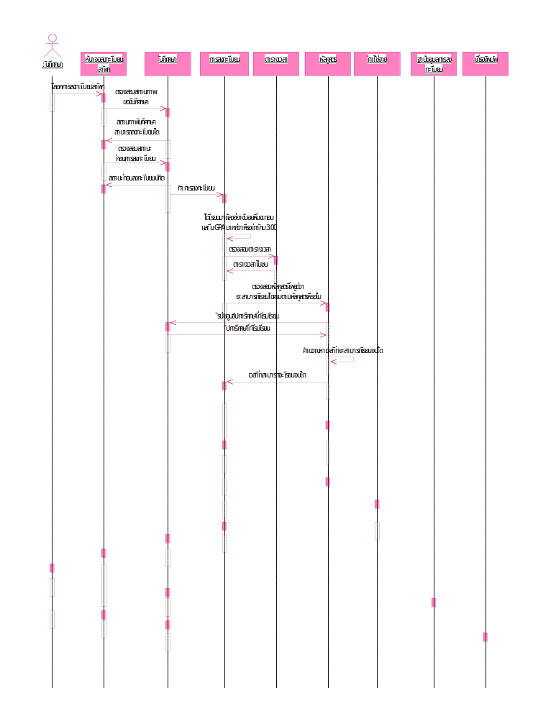
การลงทะเบียนลาพัก
อยู่ในระยะกำหนดเวลา
Cont.

Slide 22
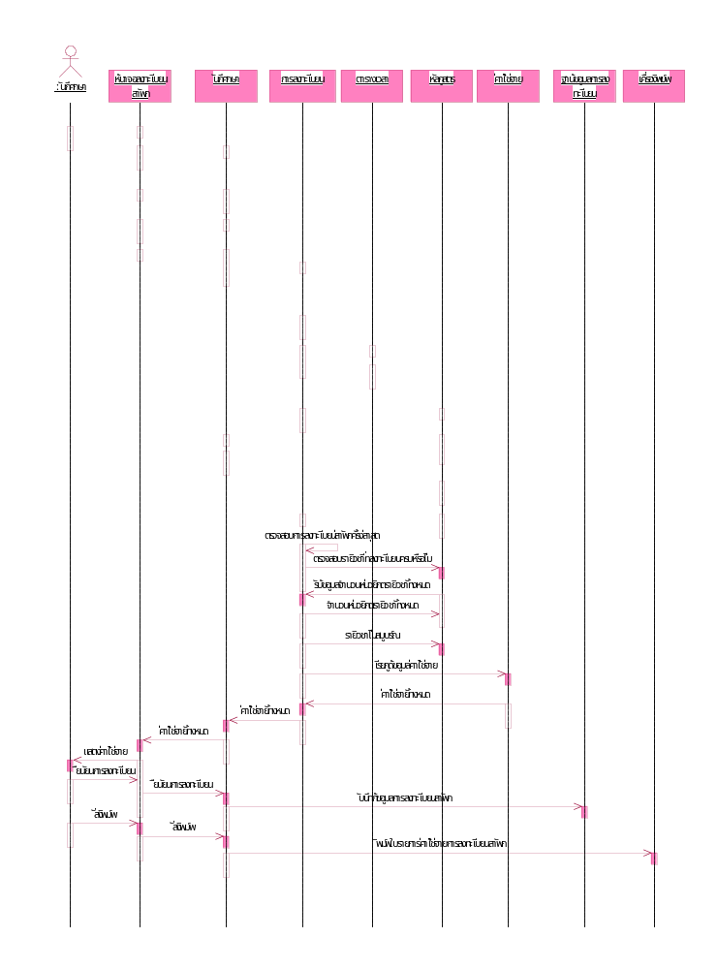
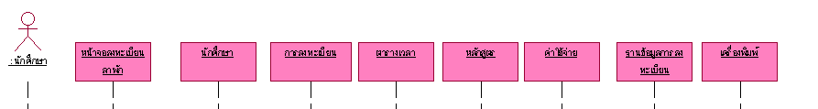

Slide 23
ตัวอย่าง Activity Diagram

Slide 24
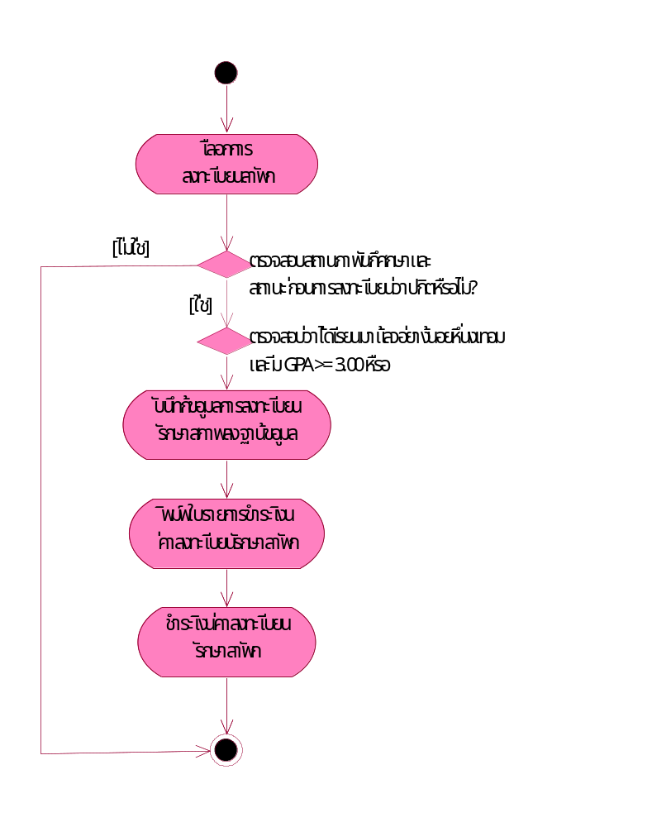

Slide 25
Class Diagram

Slide 26
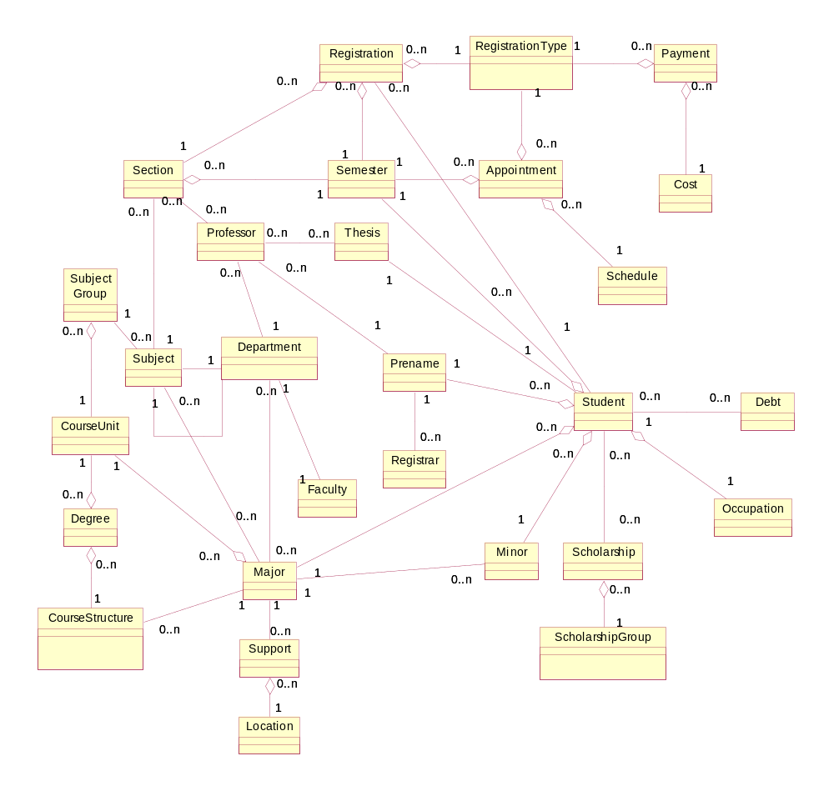

Slide 27
ER - Diagram

Slide 28
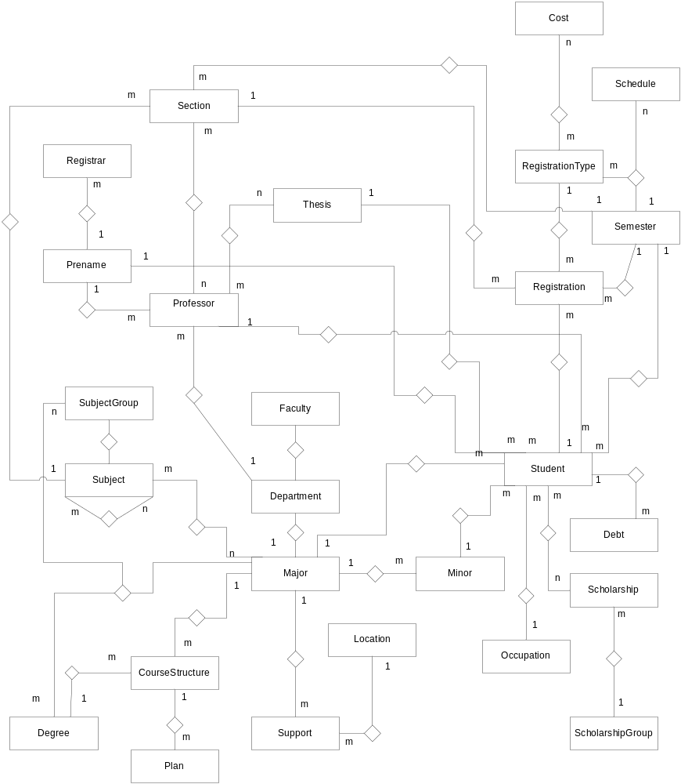

Slide 29
ตัวอย่างตารางฐานข้อมูล
FACULTY
FACULTYID | VARCHAR(10) | รหัสคณะ (PK)
FACULTYENAME | VARCHAR(50) | ชื่อคณะภาษาอังกฤษ
FACULTYTNAME | VARCAHR(50) | ชื่อคณะภาษาไทย
PRENAMEID | INTEGER | รหัสคำนำหน้าชื่อ
DEANTNAME | VARCHAR(50) | ชื่อคณบดีภาษาไทย
DEANENAME | VARCHAR(50) | ชื่อคณบดีภาษาอังกฤษ
POSITION | VARCHAR(50) | ตำแหน่ง
APPROVER | VARCHAR(50) | ผู้อนุมัติทรานสคริปต์

Slide 30
ส่วนที่ได้พัฒนาและปรับปรุง
ส่วนของแอพพลิเคชั่น
  1. การจัดการข้อมูลหลักสูตร นักศึกษา หน่วยงานการศึกษา
  2. การกำหนดระยะเวลาการลงทะเบียน ช่วงเวลาต่างๆ
  3. การจัดการรายวิชา
  4. การจัดการค่าใช้จ่ายต่างๆ
  5. การลงทะเบียนเรียน เพิ่ม ถอน เปลี่ยนรายวิชา
  6. การป้อนเกรดในแต่ละรายวิชา
  7. การลงทะเบียนลาพัก การลงทะเบียนรักษาสภาพและจัดการใบทรานสคริปต์
ส่วนของเว็บแอพพลิเคชั่น
  1. การลงทะเบียนล่วงหน้า ลงทะเบียนปกติ
  2. การตรวจสอบรายละเอียดรายวิชา ตรวจสอบข้อมูลการลงทะเบียน ตรวจสอบเกรด
  และยื่นแบบฟอร์มคำร้อง
  3. การกรอกข้อมูลเกรดของนักศึกษา และการตรวจสอบการลงทะเบียนของนักศึกษา

Slide 31
ตัวอย่างผลการทำงานของระบบ
Application
Web Application

Slide 32
Application
หน้าจอ login เข้าสู่ระบบ
หน้าจอข้อมูลทั่วไป
หน้าจอโครงสร้างหลักสูตร
หน้าจอข้อมูลนักศึกษา
หน้าจอการกำหนดเวลา
หน้าจอการลงทะเบียน
หน้าจอแสดงค่าใช้จ่าย
หน้าจอการกรอกเกรดตามรายวิชา, ตามนักศึกษา
หน้าจอแสดงการจัดทำใบทรานสคริปต์

Slide 33
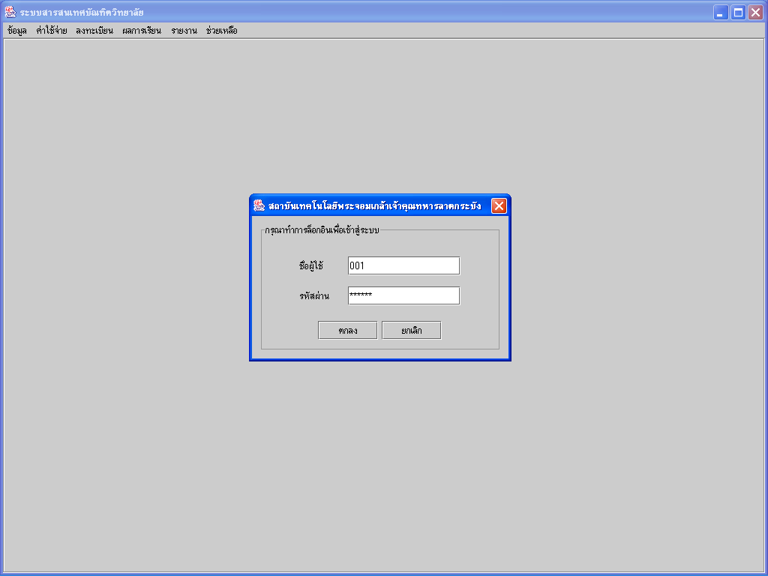
หน้าจอ login เข้าสู่ระบบ

Slide 34
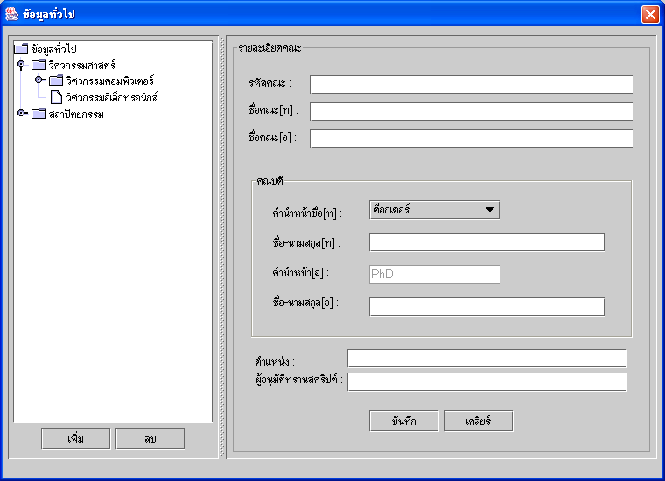
ข้อมูล>>ข้อมูลทั่วไป

Slide 35
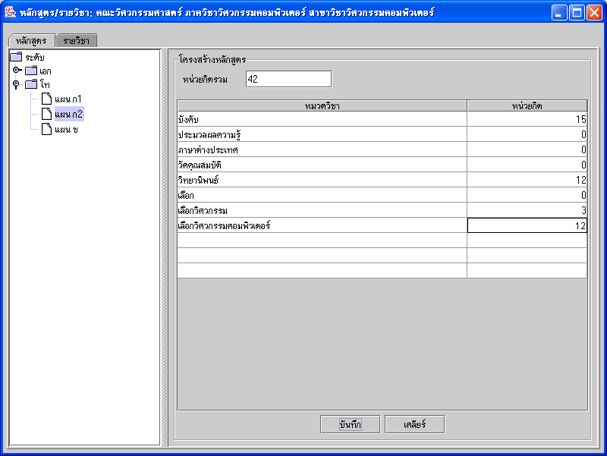
ข้อมูล>>โครงสร้างหลักสูตร>>หลักสูตร

Slide 36
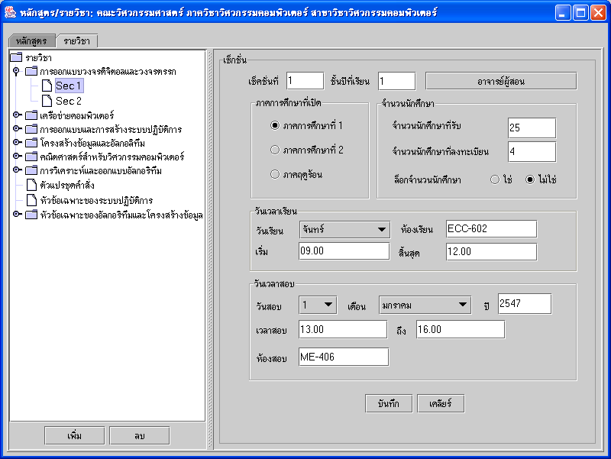
ข้อมูล>>โครงสร้างหลักสูตร>>รายวิชา

Slide 37
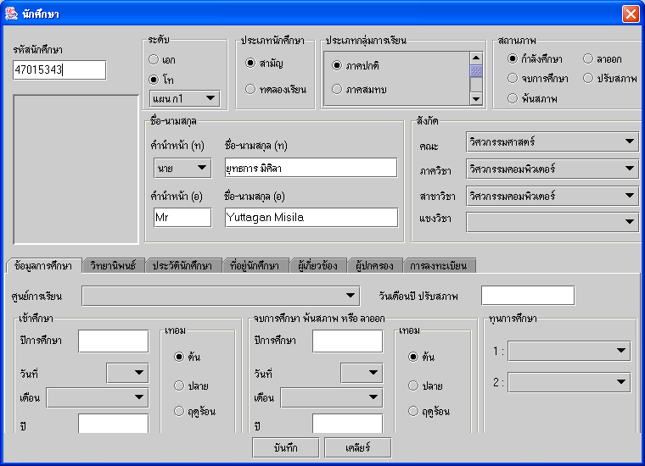
ข้อมูล>>นักศึกษา

Slide 38
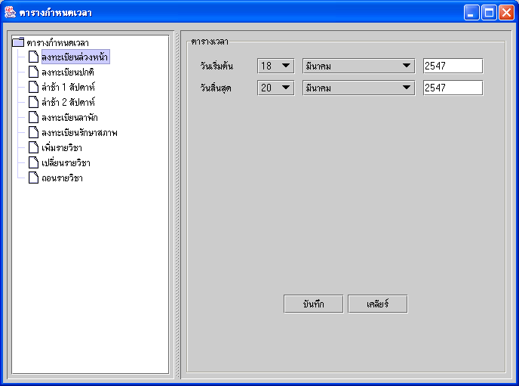
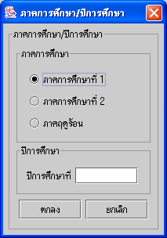
ลงทะเบียน>>กำหนดเวลา

Slide 39
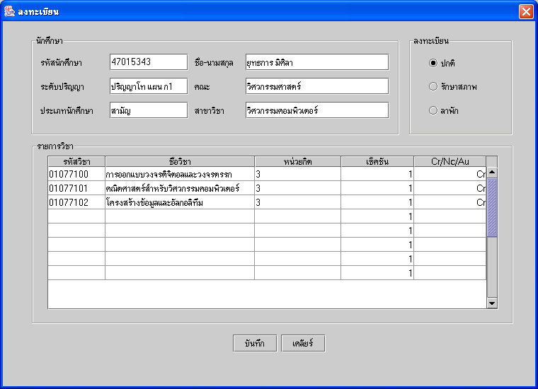
ลงทะเบียน>>ลงทะเบียน

Slide 40
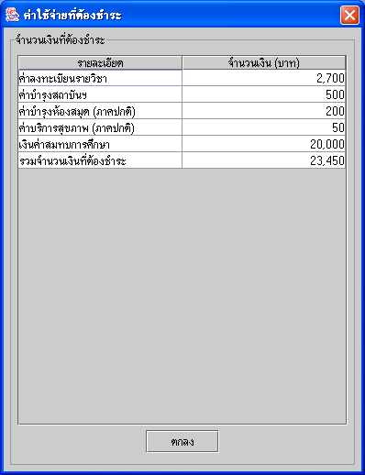
ลงทะเบียน>>ลงทะเบียน แสดงค่าใช้จ่าย

Slide 41
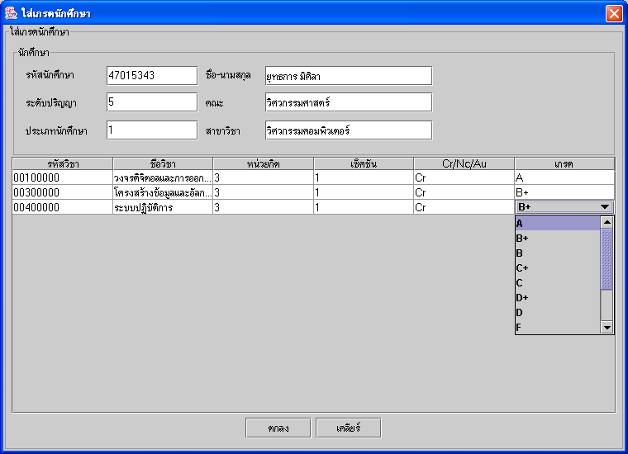
ผลการเรียน>>กรอกเกรด>>รหัสนักศึกษา

Slide 42
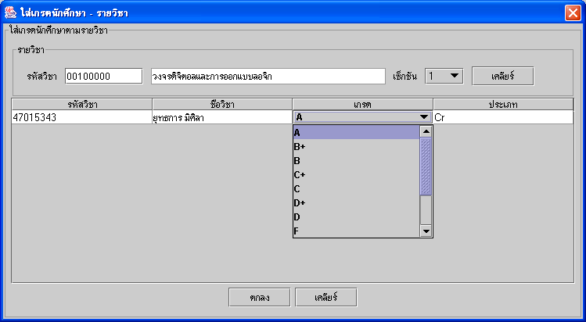
ผลการเรียน>>กรอกเกรด>>รายวิชา

Slide 43
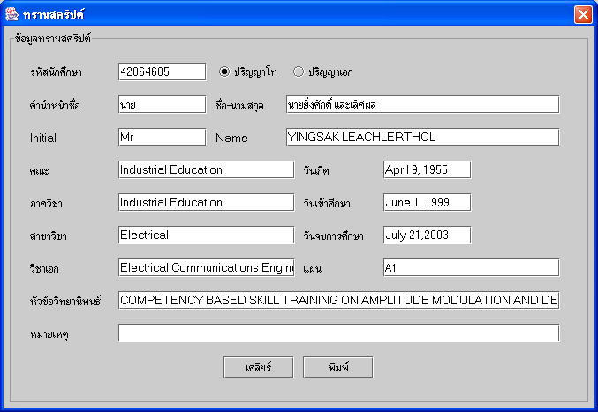
ผลการเรียน>>ทรานสคริปต์

Slide 44
Web Application
หน้าจอ login เข้าสู่ระบบ
หน้าจอหลักของระบบสารสนเทศนักศึกษา
หน้าจอการลงทะเบียนล่วงหน้า
หน้าจอแสดงข้อผิดพลาดเนื่องจากรายวิชามี Prerequisite
หน้าจอข้อมูลรายวิชา
หน้าจอรายละเอียดของรายวิชา
หน้าจอแสดงรายวิชาทั้งหมดที่ลงทะเบียน
หน้าจอแสดงรายละเอียดค่าใช้จ่าย
หน้าจอแสดงการเสร็จสิ้นการลงทะเบียนล่วงหน้า
หน้าจอแสดงผลการศึกษา

Slide 45
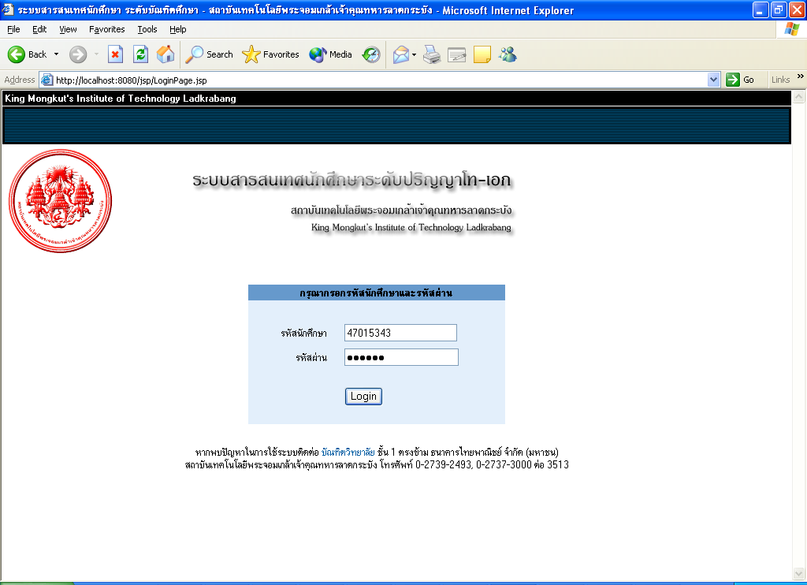
หน้าจอ login เข้าสู่ระบบ

Slide 46
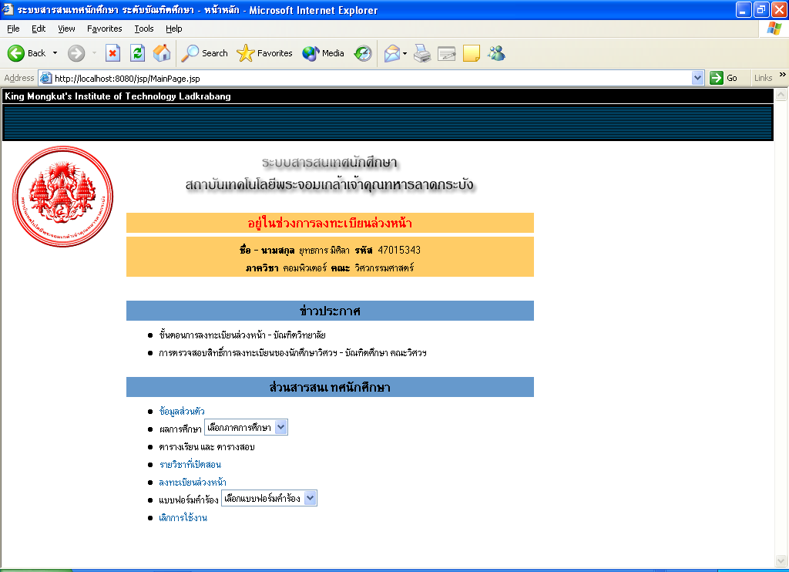
หน้าจอหลักของระบบสารสนเทศนักศึกษา

Slide 47
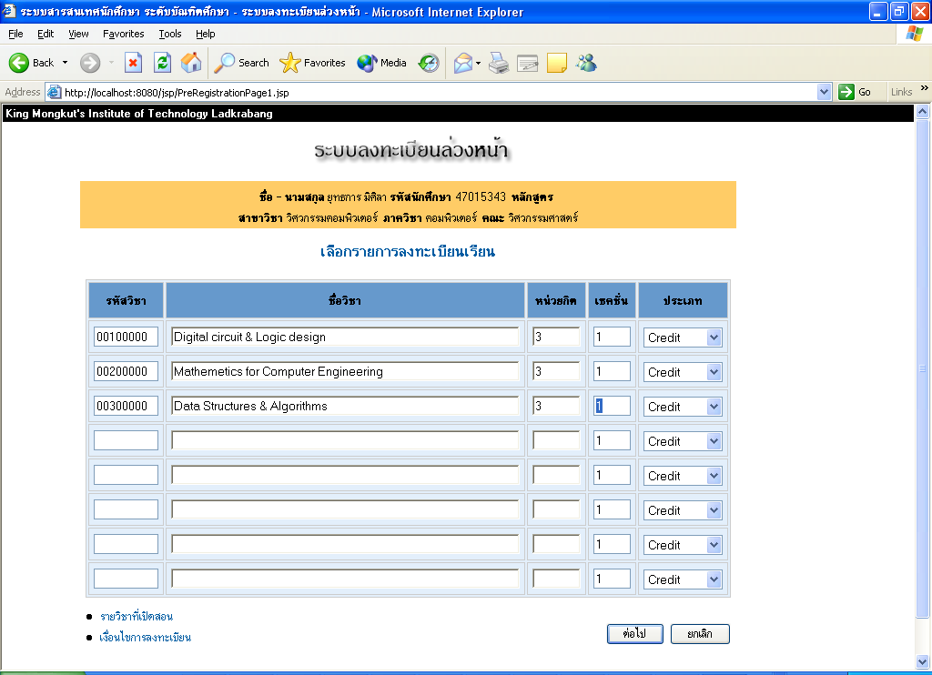
หน้าจอการลงทะเบียนล่วงหน้า

Slide 48
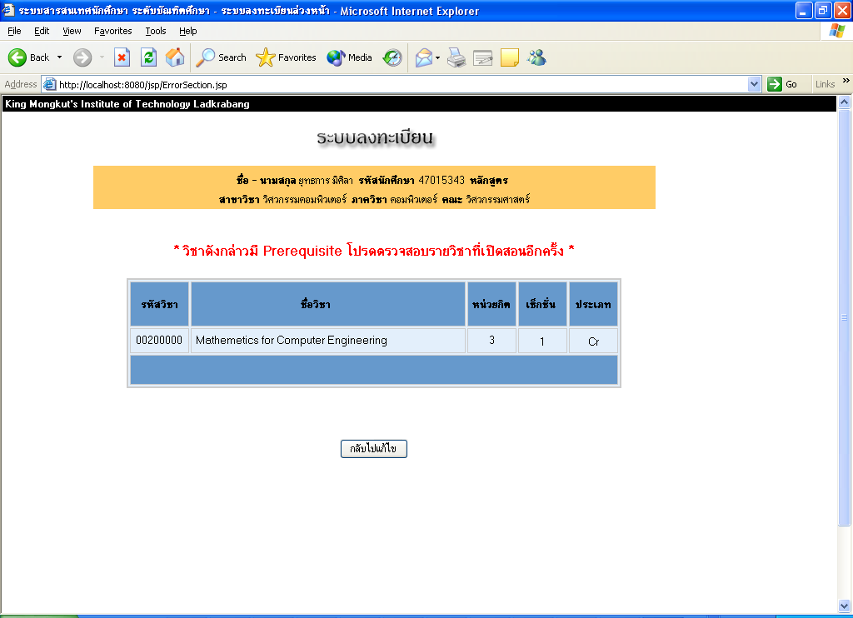
หน้าจอแสดงข้อผิดพลาดเนื่องจากรายวิชาดังกล่าวมี Prerequisite

Slide 49
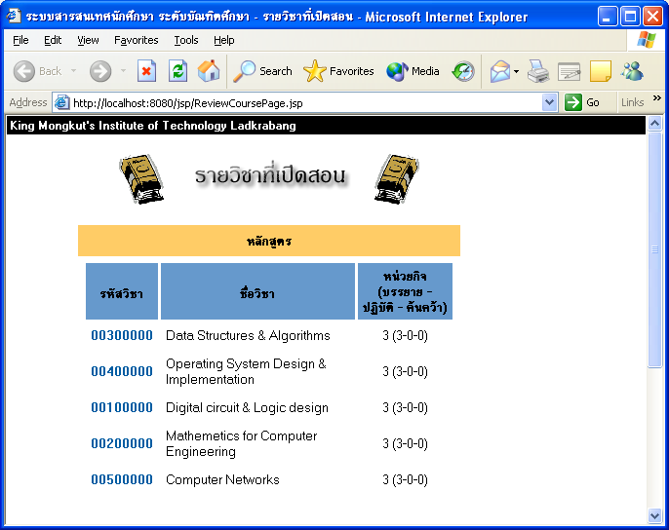
หน้าจอข้อมูลรายวิชาที่เปิดสอน

Slide 50
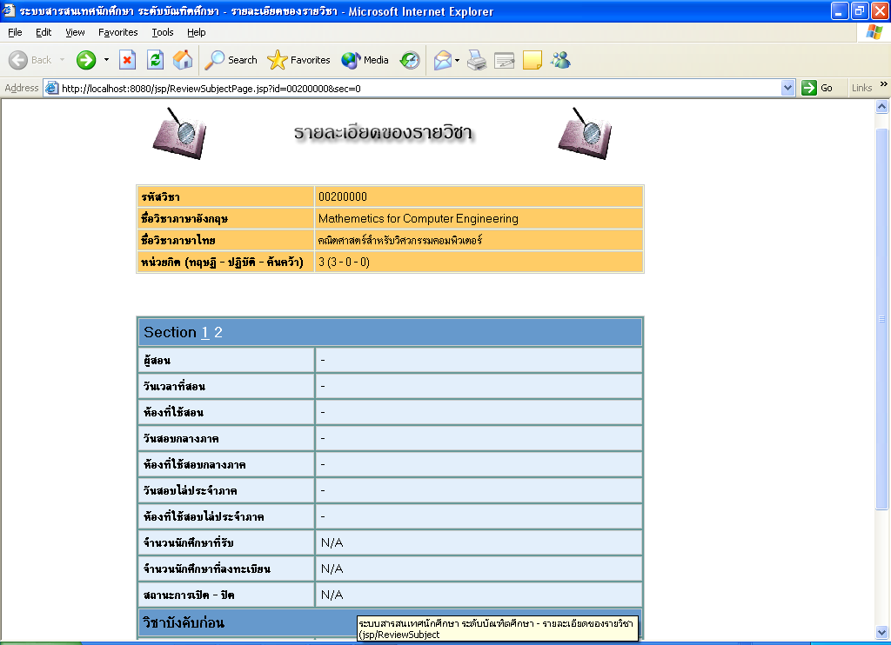
หน้าจอรายละเอียดของรายวิชา

Slide 51
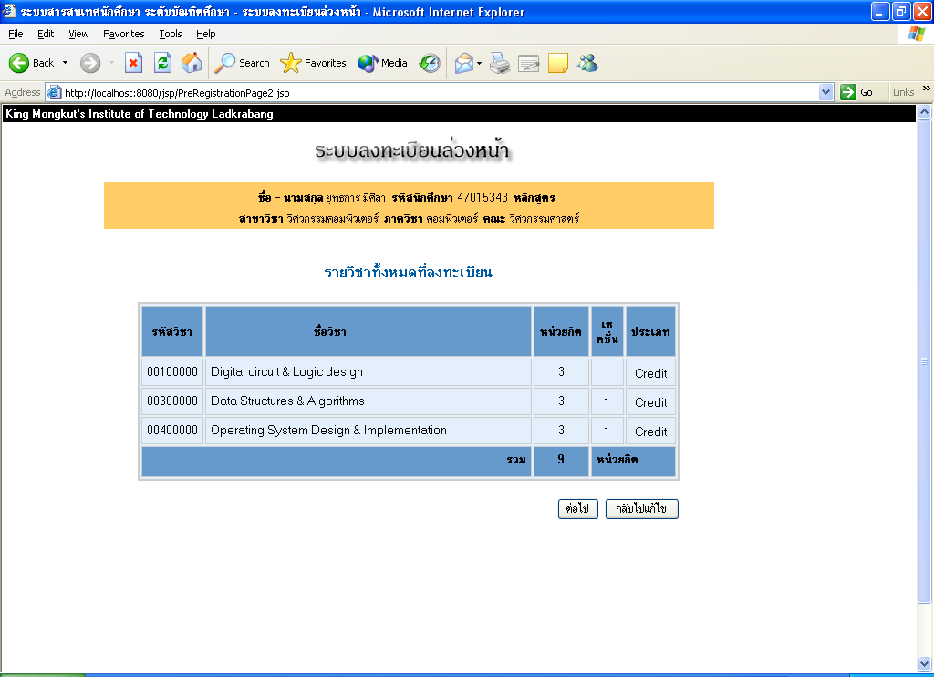
หน้าจอแสดงรายวิชาทั้งหมดที่ลงทะเบียน

Slide 52
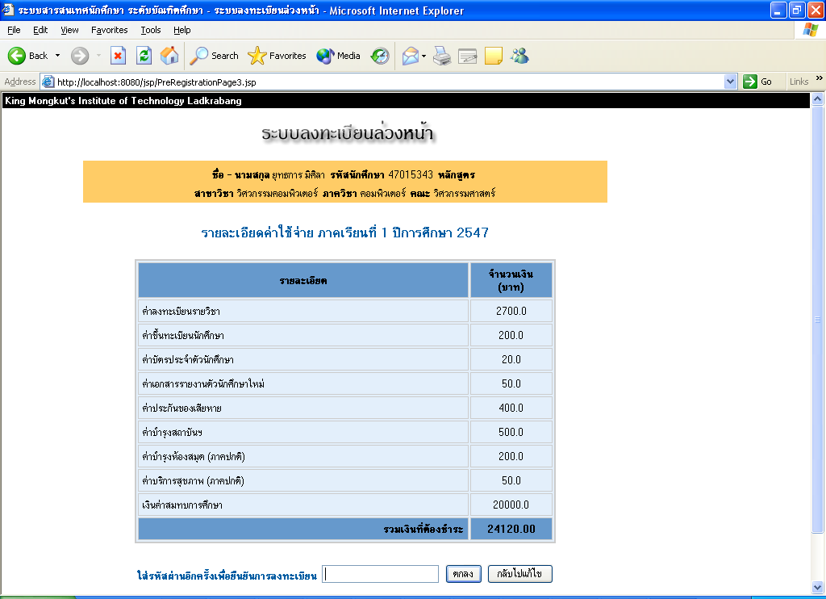
หน้าจอแสดงรายละเอียดค่าใช้จ่าย

Slide 53
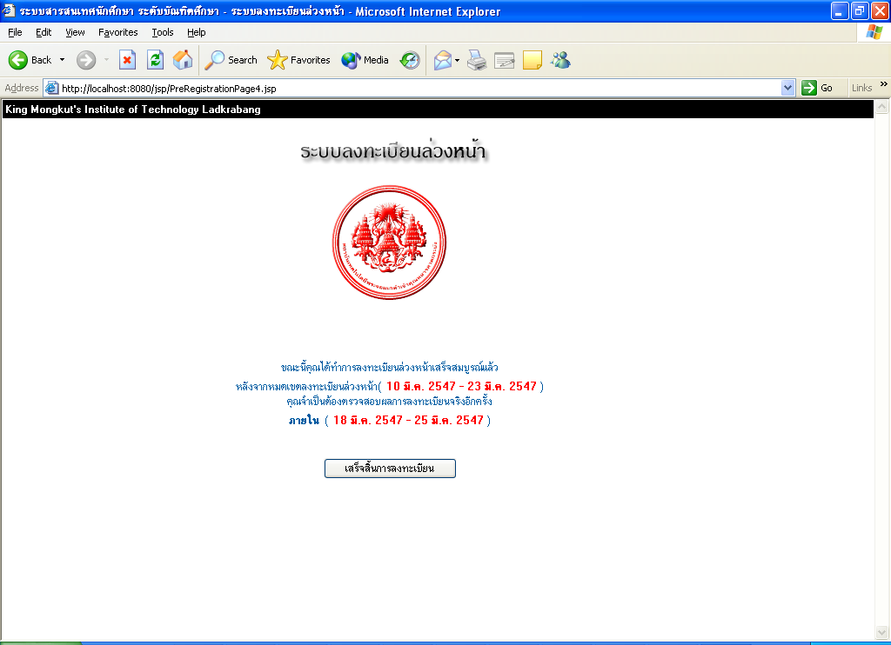
หน้าจอแสดงการเสร็จสิ้นการลงทะเบียนล่วงหน้า

Slide 54
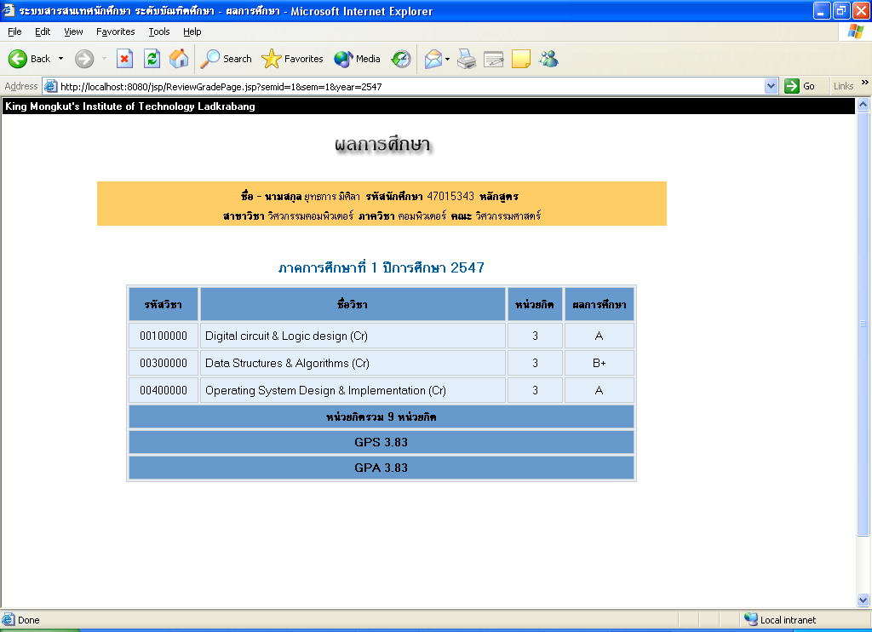
หน้าจอแสดงผลการศึกษา

Slide 55
ปัญหาที่พบในการดำเนินงาน
ด้วยกฎระเบียบข้อบังคับต่าง ๆ ที่มีมากมายและมีการเปลี่ยนแปลงอยู่ตลอดเวลาทำให้ต้องปรับปรุงระบบอยู่เสมอ
วิเคราะห์ระบบนั้นต้องพิจารณาทั้งระบบเดิมและระบบที่พัฒนาโดยโครงงานเดิม เพื่อเปรียบเทียบหาข้อมูลซึ่งมีรายละเอียดมาก ต้องใช้เวลาในการศึกษามาก

Slide 56
ข้อเสนอแนะในการนำไปพัฒนาต่อ
หาจุดบกพร่องต่างๆที่เกิดขึ้นในโปรแกรมและทำการแก้ไข
ระบบฐานข้อมูลที่ใช้อาจเปลี่ยนเป็นแบบ Object-Oriented Database

Slide 57


